Slide 1
Manajemen I/O
Slide perkuliahan
SISTEM OPERASI
Sumber :
- Modern Operating System, Tanenbaum
Operating System, Internal and Design Principles, William Stallings
Ken Kinanti Purnamasari

Slide 2
Device I/O
Berdasarkan Sifat Aliran Data :
Block-Oriented
data/informasi dianggap sebagai blok berukuran tetap
(disk, tape, CD ROM, optical disk)
Character Stream-Oriented
data/informasi tidak dianggap sebagai blok
(terminal, line printer, interface jaringan)

Slide 3
Device I/O
Berdasarkan Sasaran Komunikasi :
Human Readable : dengan manusia
(monitor, keyboard, mouse)
Machine Readable : dengan perangkat elektronik
(sensor, controller, actuator)
Communication : dengan perangkat jarak jauh
(modem, digital line drivers)

Slide 4
Device I/O
Aspek-aspek pembanding antar device :
Data Rate
Application
Complexity of Control
Unit of Transfer
Data Representation
Error Conditions

Slide 5
Typical I/O Device Data Rate
Gigabit Ethernet
Graphics Display
Hard disk
Ethernet
Optical Disk
Scanner
Laser Printer
Floppy Disk
Modem
Mouse
Keyboard
10¹ 10² 10³ 10⁴ 10⁵ 10⁶ 10⁷ 10⁸
Data Rate (bps)
10⁹

Slide 6
Organisasi I/O
3 Teknik I/O :
Programmed I/O
Interrupt-driven I/O
Direct Access Memory (DMA) I/O

Slide 7
Teknik I/O
 | No Interrupts | Use of Interrupts
I/O-to-Memory Transfer through Processor | Programmed I/O | Interrupt-driven I/O
Direct I/O-to-Memory Transfer |  | Direct Memory Access (DMA)

Slide 8
Programmed I/O
Prosesor mengeluarkan perintah ke modul I/O.
Prosesor secara berkala mengecek apakah proses sudah selesai dikerjakan.
Setelah selesai, prosesor melakukan transfer data ke memori utama.

Slide 9
Interrupt-driven I/O
Prosesor mengeluarkan perintah ke modul I/O.
Apabila perintah tersebut sudah selesai dikerjakan, modul I/O akan menyampaikan interupsi ke prosesor.
Maka, prosesor akan melakukan transfer data ke memori utama.

Slide 10
Direct Memory Access (DMA)
Prosesor memberikan perintah ke modul DMA.
DMA menghubungi modul I/O dan mengelola transfer data ke memori utama (tanpa prosesor).
Setelah transfer data selesai, DMA memberi interupsi ke prosesor.

Slide 11
Evolusi I/O
Prosesor langsung mengatur I/O
Perangkat dilengkapi I/O Controller
Perangkat dilengkapi fasilitas Interrupt
DMA langsung mengatur transfer data ke memori utama
I/O Controller sebagai Prosesor khusus
I/O Controller memiliki memori lokal

Slide 12
1
Prosesor langsung mengatur I/O
Memori
Processor
Siapkan data
Selesai ???
Pindah
Data
Device I/O
Data

Slide 13
2
Perangkat dilengkapi I/O Controller
Processor
Memori
Siapkan data
Selesai ???
Pindah
Data
I/O Controller
Device I/O
Data

Slide 14
3
Perangkat dilengkapi fasilitas Interrupt
Processor
Memori
Siapkan data
Interrupt
Pindah
Data
I/O Controller
Interrupt
Device I/O
Data

Slide 15
4
DMA langsung mengatur transfer data ke memori utama
Processor
Interrupt
Memori
DMA
Siapkan data
Interrupt
I/O Controller
Interrupt
Device I/O
Data

Slide 16
5
I/O Controller sebagai Prosesor khusus
Processor
Memori
Interrupt
DMA
Siapkan data
Interrupt
I/O Controller
Interrupt
Device I/O
Data

Slide 17
6
I/O Controller memiliki memori lokal
Memori
Lokal
Processor
Interrupt
DMA
Siapkan data
Interrupt
I/O Controller
Interrupt
Device I/O
Data

Slide 18
Buffering I/O
Buffering : penyimpanan data ke dalam suatu area penyimpanan saat transfer data antar device sedang berlangsung.

Slide 19
Cache, Buffer, Spool
- Cache : area penyimpanan salinan data yang ada di dalam komputer
- Buffer : area penyimpanan salinan data yang akan disimpan ke dalam komputer
- Spool : buffer yang menyimpan salinan data yang akan dieksekusi suatu critical resource (mis: printer)

Slide 20
Buffering I/O
Single Buffering : 1 (satu) buffer
Double Buffering : 2 (dua) buffer
Circular Buffering : lebih dari 2 buffer

Slide 21
DISK
Waktu Pembacaan & Penulisan ke Disk :
Seek Time
Rotational Latency Time
Transfer Data Time

Slide 22
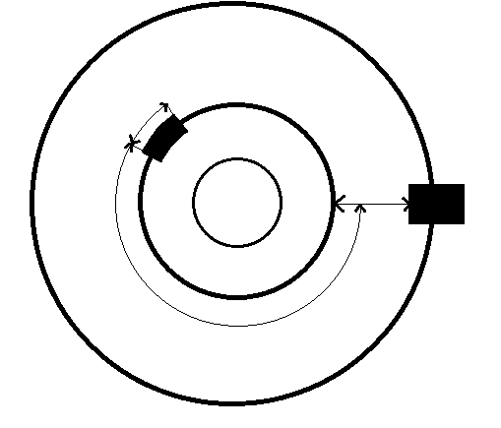
DISK
Transfer Rate
Seek Time
Latency Time

Slide 23
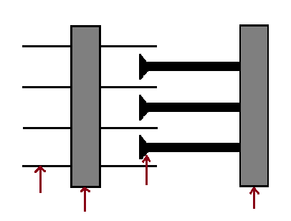
DISK
Read/Write Head
Platter
Spindle
Boom

Slide 24
DISK
Algoritma Penjadwalan Disk :
FCFS (First Come, First Serve)
SSF (Shortest Seek First)
SCAN (Elevator)
C-SCAN (Elevator Modified)
N-Step SCAN
Eschenbach Scheme

Slide 25
CLOCK
Tipe Clock :
Clock dengan impuls tegangan listrik
Clock PIT (Programmable Interval Timer)

Slide 26
CLOCK
Mode Pemrograman PIT :
One-shot mode
Square wave mode

Slide 27
CLOCK
Fungsi Clock :
Mengatur waktu nyata
Mencegah proses dieksekusi lebih dari waktu tertentu
Menghitung waktu penggunaan prosesor
Menangani system call alarm
Mengerjakan profiling, monitoring, pengumpulan statistik

Slide 28
RAM
RAM => Random Access Memory
Tidak memiliki seek time & latency time.
Perintah di RAM :
Baca blok
Tulis blok

Slide 29
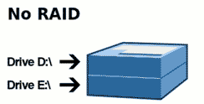
RAID
RAID => Redundant Array of Intelligent Disk

Slide 31
